Slide 1
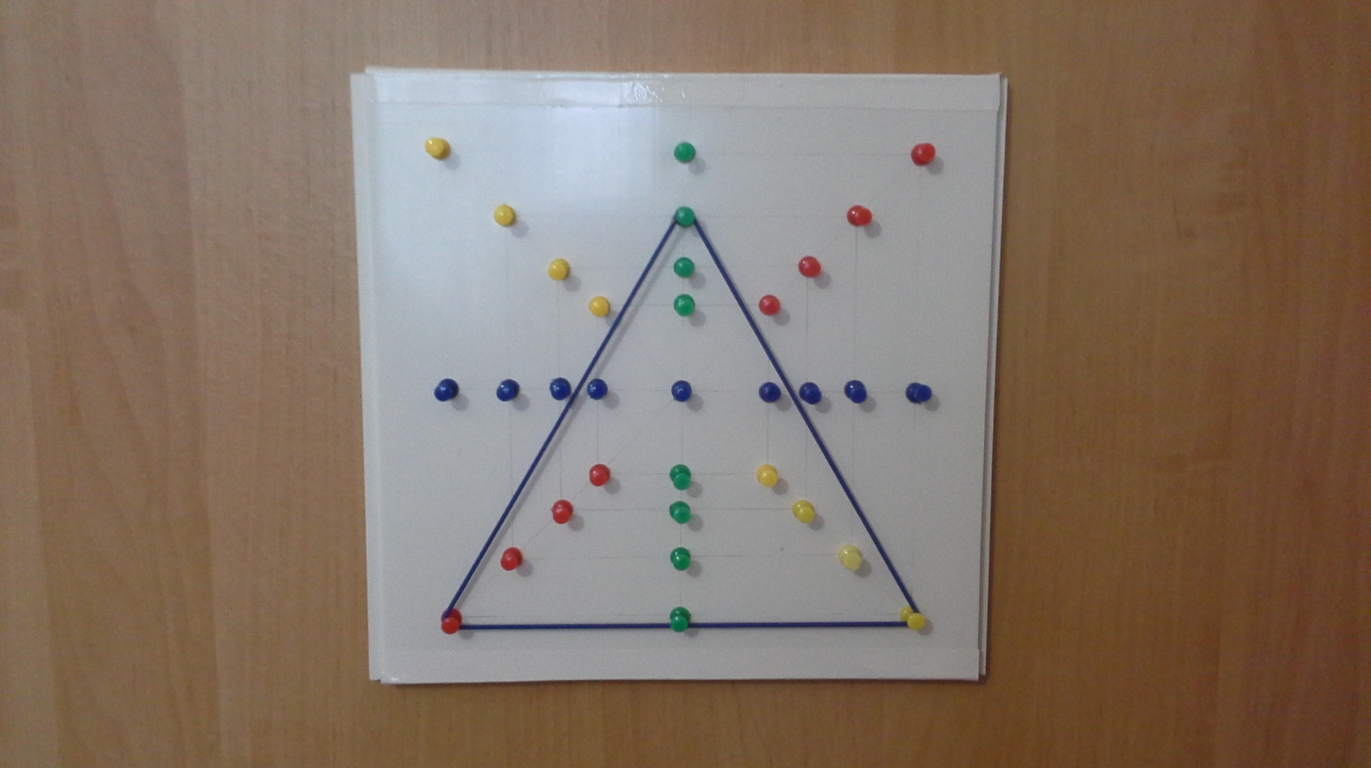
Везде и всюду правила, Их надо знать всегда:

Slide 2
Без них не выйдут в плаванье Из гавани суда.

Slide 3
Выходят в рейс по правилам Полярник и пилот.

Slide 4
Свои имеют правила Шофёр и пешеход.

Slide 5
По городу, по улице не ходят просто так: Когда не знаешь правила, легко попасть впросак.

Slide 6
Всё время будь внимательным И помни наперёд:

Slide 7
Свои имеют правила Шофёр и пешеход.

